Slide 1

Titans
Equipe de Competição
Processo Seletivo 2/2017
Notes:
To use this title animation slide with a new image simply 1) move the top semi-transparent shape to the side, 2) delete placeholder image, 3) click on the picture icon to add a new picture, 4) Move semi-transparent shape back to original position, 5) Update text on slide.

Slide 2
“Okay, Houston, we’ve had a problem here.”
—John Swigert, Apollo 13 Command Module Pilot

Slide 3
A EQUIPE
Quando começou?
O projeto foi iniciado em 30 de novembro de 2016 pelo capitão Elpídio Cândido, o qual buscou apoio de alguns alunos e professores para fundar tal equipe.
A Titans é uma equipe afim de desenvolver robôs de competição.
Quantos membros?
A equipe hoje conta com 23 membros, incluindo o nosso professor orientador Fabiano Araújo Soares.

Slide 4

TITANS 2.0
Mas a Titans é SÓ construir robôs?
“Quem cuida da imagem da equipe?”
Nós temos uma área especial para isso, o nosso setor administrativo é responsável por isso. Entre as divisões temos: Capitania e Marketing.
“O que tem de novo em fazer robôs?”
Estamos tentando abrir uma nova área na Titans, ela é voltada para pesquisas e inovação. Quem sabe sai um artigo daí?
“E o retorno para a sociedade?”
Contamos com projetos sociais, entre eles está a apresentação dos robôs nas escolas e realização de oficinas com crianças.

Slide 5
CAPACITAÇÃO
O que eu ganho
sendo da Titans
?!?
A Titans se importa com você e temos uma área dedicada a isto. Afinal, você tá na faculdade para isso, né?!

Slide 6
O que a equipe já fez?
1
2
3
4
5
1ª equipe de eletrônica
Campus Party BSB
Winter Challenge
Projeto social em Igreja
Construção de 3 robôs (em andamento)
Reference : The basics you can find anywhere 5 Steps To Successful Storytelling Published on April 5, 2014 Featured in: Marketing & Advertising

Slide 7
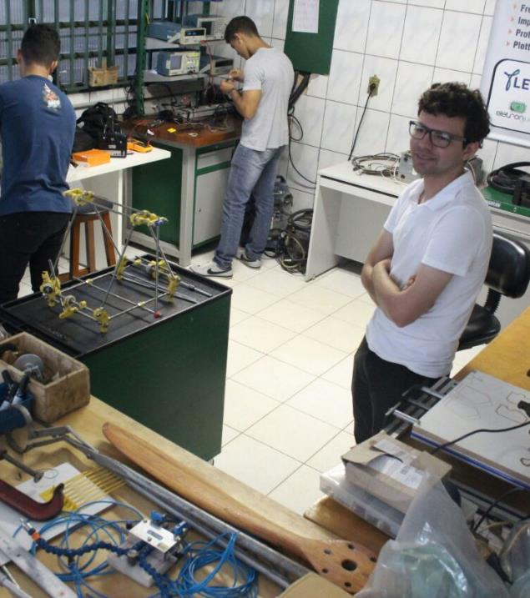
1
Temos orgulho de falar isso. Somos a primeira equipe, reconhecida em conselho, como do curso de eletrônica.
MAS NÃO SÓ DE ELETRÔNICA! ;D

Slide 8
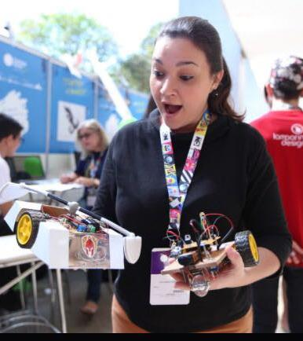
2
Participamos como expositores na Campus Party de Brasília, ficamos expostos na Campus Future, dedicada a projetos com potencial.
Participação da Campus BSB

Slide 9
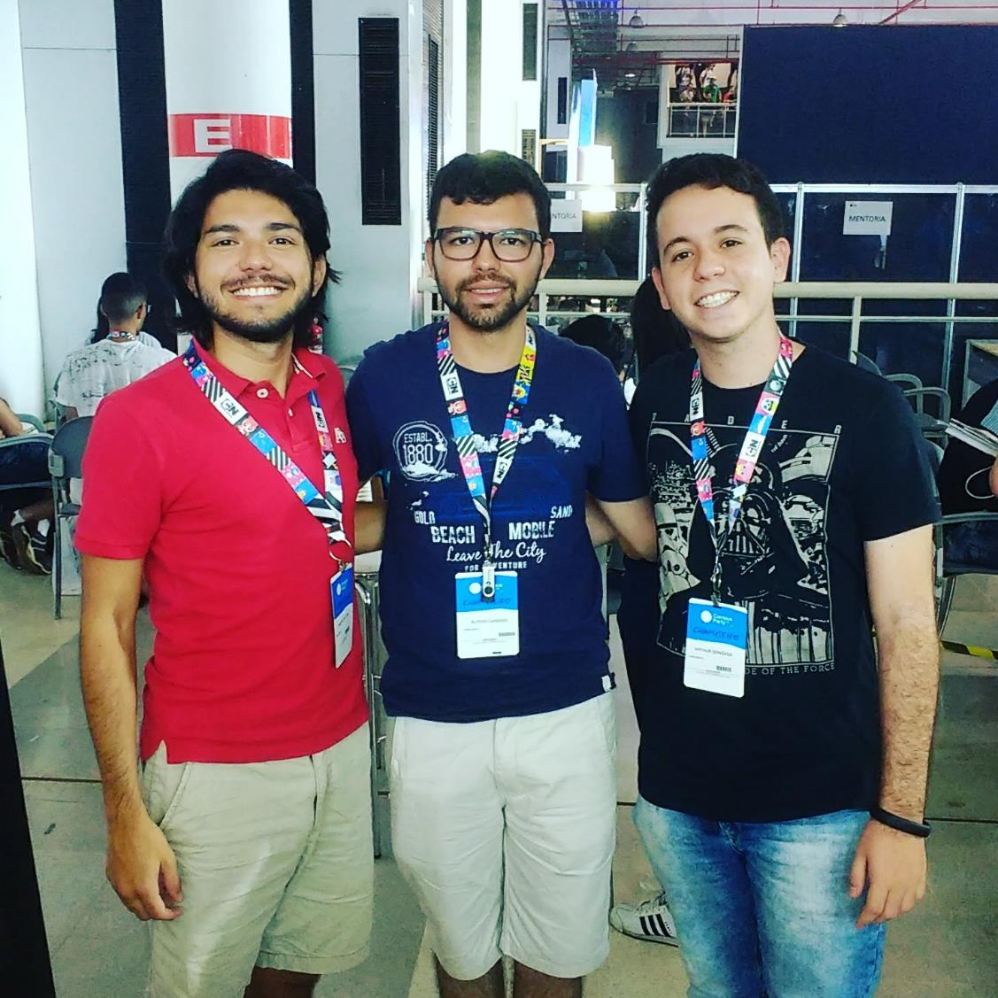
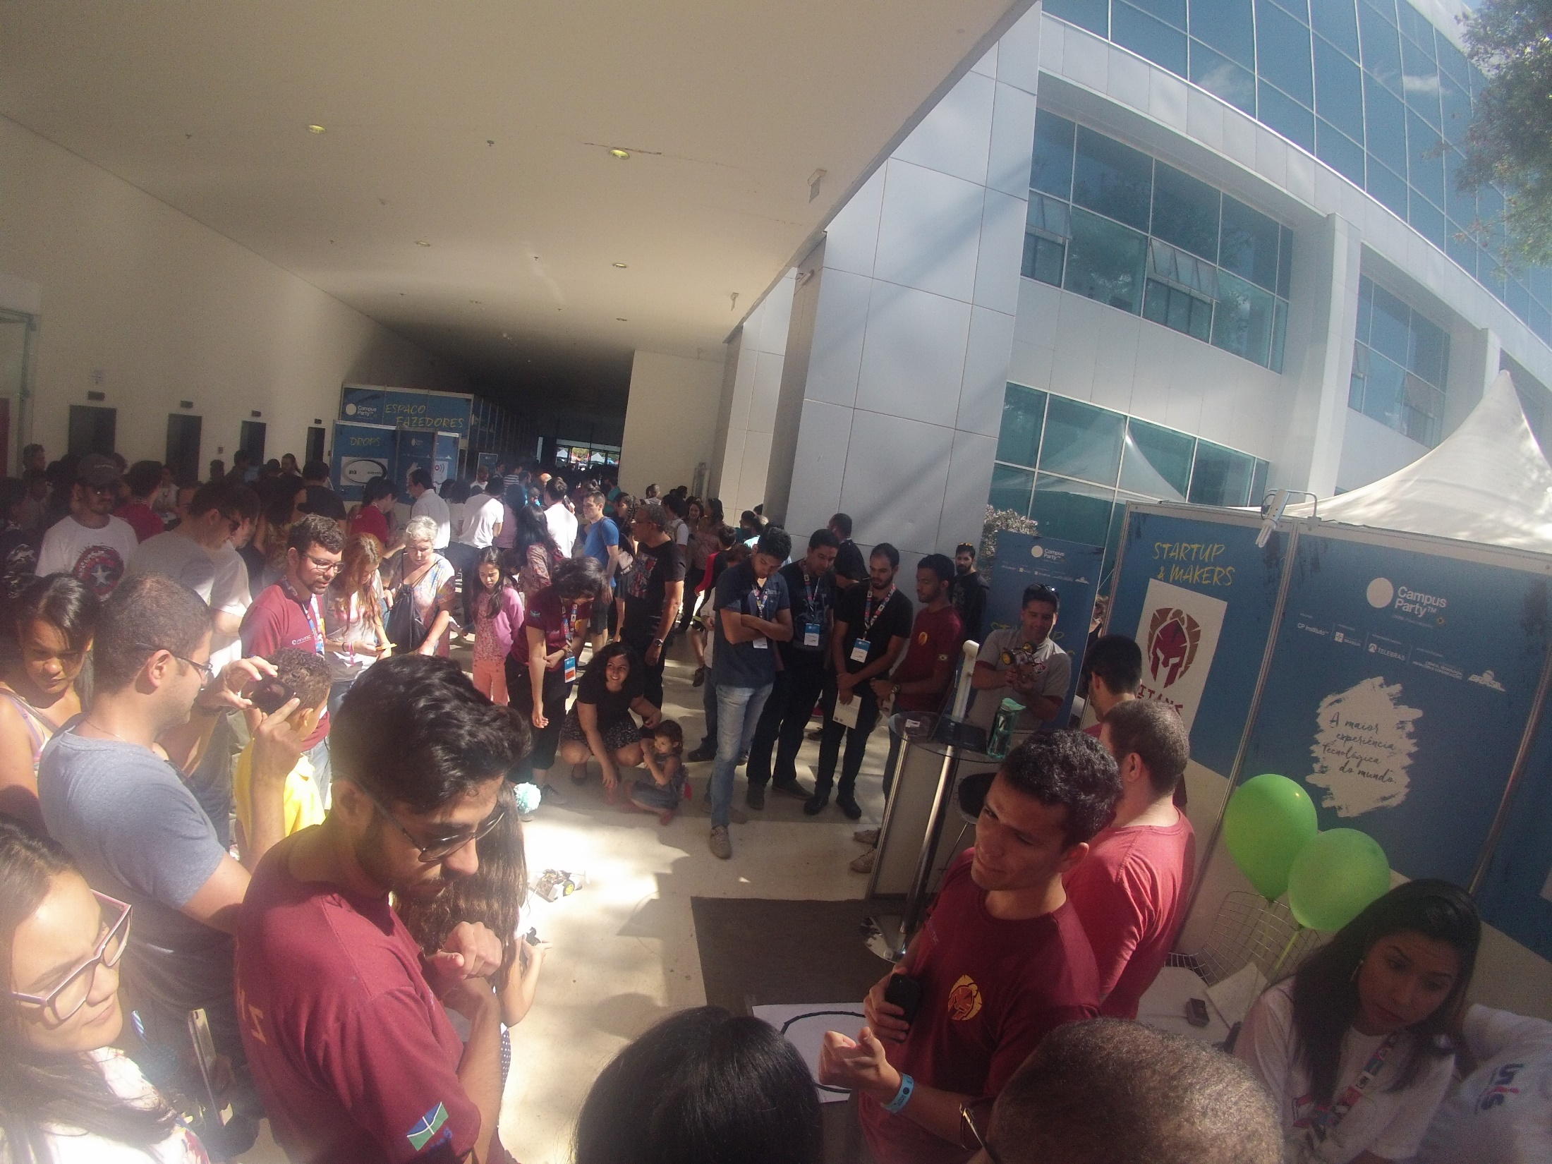
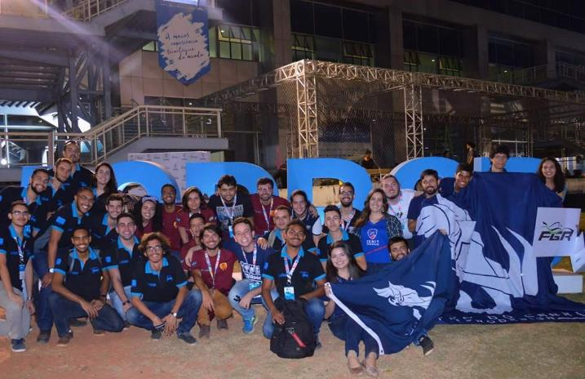

Slide 10
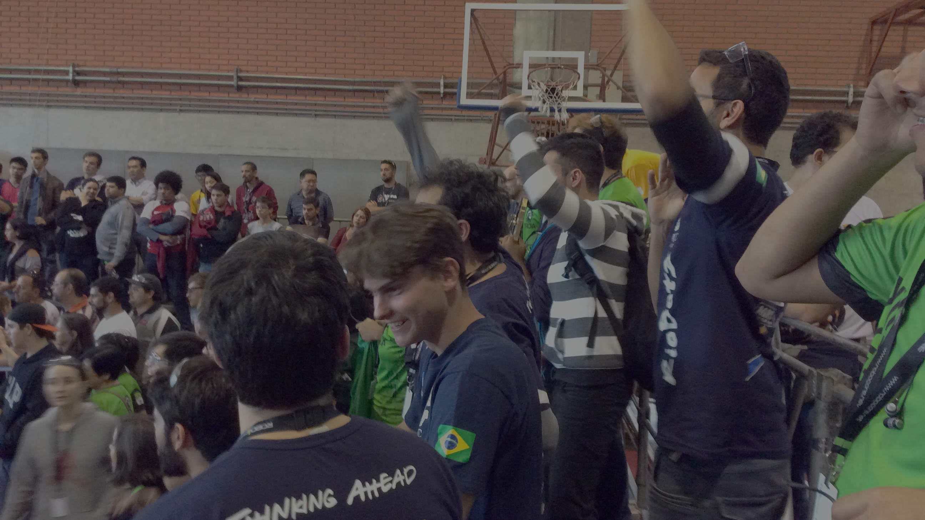
3
Competições?
Winter Challenge
Experiência muito legal, aprendemos bastante com outras equipes, vimos como funcionava a competição, contudo, o principal foi a amizade!
Notes:
Tip:
When using complex image as full-bleed background add a transparency (70%-90%) fill layer to give contrast to text.

Slide 11
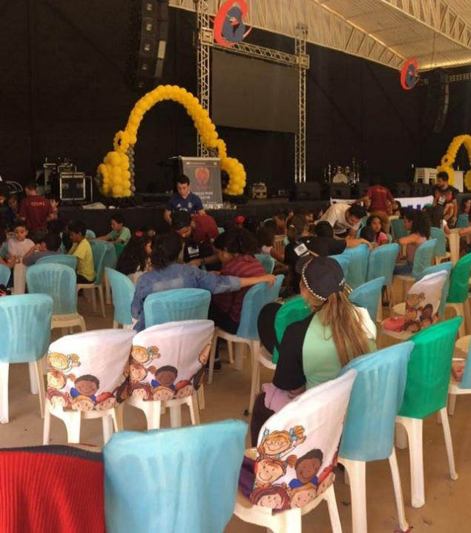
4
“Tio, eu não gosto de robótica!”
Projeto Social em uma Igreja
Participação de um acampamento de uma oficina de eletrônica para crianças!

Slide 12
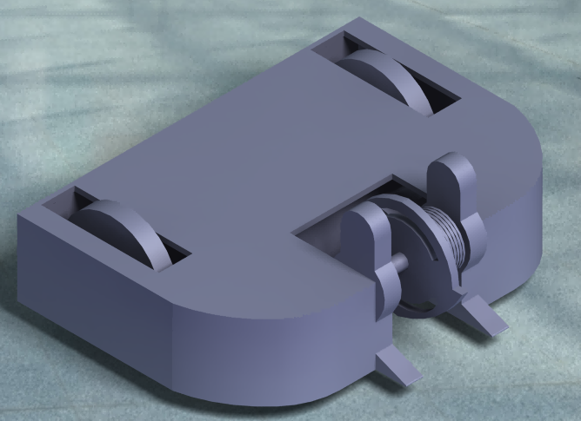
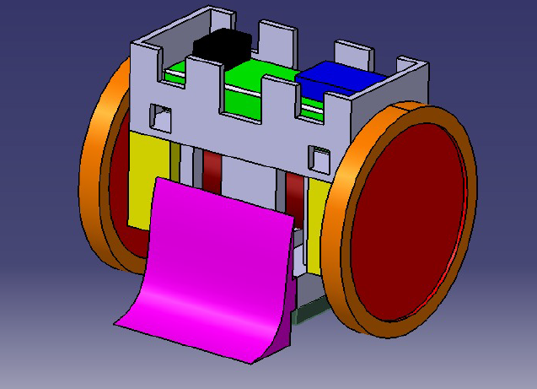
5
2 passos para trás, para dar mais 3 para frente!
Projetos Paralelos

Slide 13
Quais são nossas áreas?
Organizacional
Responsável pela organização das nossas compras e manutenção dos nossos bens.
Marketing
Nossa voz pelo mundo! Mantém nossa página ativa e se propõe a divulgar a Titans em eventos.
Produção
Hands on! A equipe precisa construir robôs e essa galera tá aqui pra isso!
Capacitação
Área voltada para nos manter sempre aprendendo e buscar novos conhecimentos para a equipe.
Social
Organizar e participar de oficinas e workshops em escolas e eventos.
Notes:
Combine an image and multiple key statements with a strong grid.

Slide 14
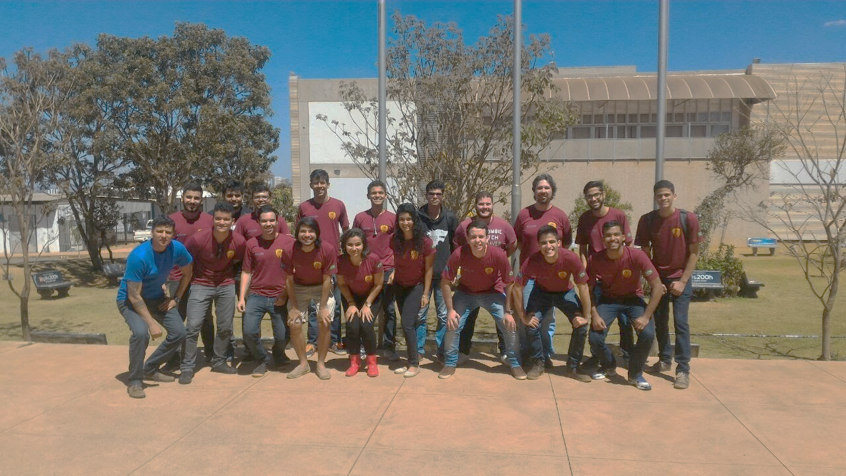
Venha fazer parte desta família!
Venha para o lado vermelho da força!

Slide 15

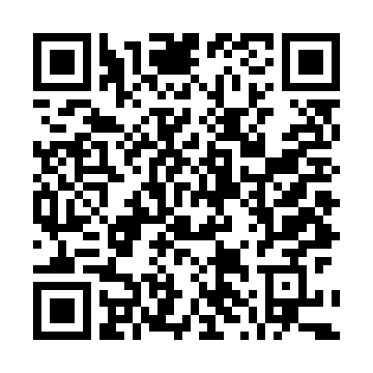
Queremos vocês na nossa família!
Inscrições via:

Slide 16
Obrigado!
A Titans agradece!
Processo Seletivo 2/2017
Notes:
To use this title animation slide with a new image simply 1) move the top semi-transparent shape to the side, 2) delete placeholder image, 3) click on the picture icon to add a new picture, 4) Move semi-transparent shape back to original position, 5) Update text on slide.

